Slide 1
Turun kaupungin koronamarkkinointi
Kuntamarkkinoinnin SM-kilpailun materiaalikooste
Kooste-esitys: Juha Elo ja Laura Sarlin 15.4.2021

Slide 2
Johdanto
Koronapandemia alkoi vaikuttaa turkulaisten elämään maaliskuussa 2020. Toimistotyöntekijöiden etätyöt alkoivat, ylioppilaskirjoitusten aikataulu muuttui,
Turun kaupunginteatteri perui kaikki esityksensä, kirjastot ja museot suljettiin, koulut siirtyivät etäopetukseen, vanhuksia ei saanut tavata. Rajoitukset koskivat jokaista, ikään ja etnisyyteen katsomatta.
Turun kaupunki otti alusta alkaen aktiivisen otteen palveluidensa muutosten viestimisessä ja markkinoinnissa. Verkkosivut turku.fi/korona perustettiin, koronainfoja striimattiin kaupunkilaisille ja henkilökunnalle ja lehti-ilmoituksia tehtiin viikoittain. Kanavina käytettiin myös sosiaalista mediaa, ulkomainontaa, radiota ja painomateriaaleja. Tiedotteita on reilun vuoden aikana lähetetty monta sataa.
Ja sama rumba jatkuu edelleen, joskin uusin rokotuksiin liittyvin lisämaustein.

Slide 3
Johdanto
Koronaan liittyvässä markkinoinnissa on tuotu esiin informatiivisuuden ohella positiivinen ja kannustava sävy.
Yhdistävänä visuaalisena elementtinä on kaikissa kampanjoinnin vaiheissa ollut sydän, joka kertoo, että kaupunki välittää asukkaistaan ja toivoo, että myös asukkaat välittävät toisistaan. Iskulauseena on "Näytä että välität".
Kampanjoita on suunniteltu sekä omin että mainostoimistojen voimin.
Seuraavassa esitetään esimerkkejä markkinoinnista kuluneen reilun vuoden ajalta. Kampanjointi on ollut jatkuvaa, ajankohtaisin painotuksin vaihtelevaa ja se luonnollisesti jatkuu edelleen.

Slide 4
turku.fi/korona

Slide 5
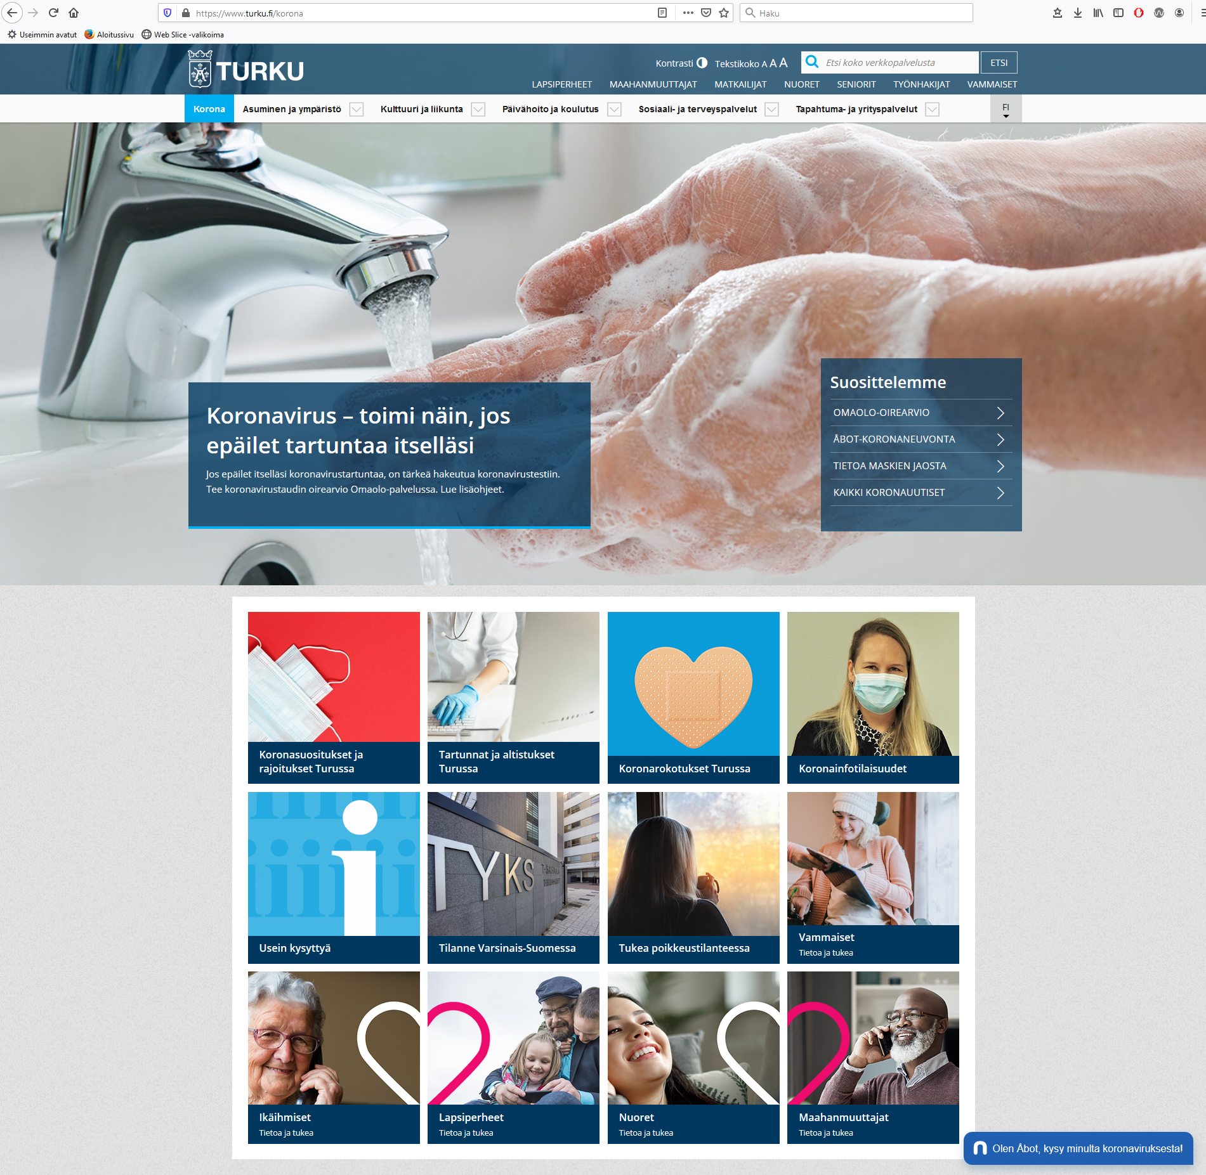
www.turku.fi/korona
Verkkosivuille on koottu kattavasti ajankohtainen koronatieto ja kokonaisuutta
on jaettu osiin kohderyhmien ja aihealueiden mukaisesti.
Sivuilla on linkit mm. oirearvion tekoon ja kaupungin koronabottiin, joka vastaa kysymyksiin noin sadalla kielellä.
Sivuilla on vierailtu keskimäärin
100 000 kertaa kuukaudessa.

Slide 6
Hymyile, ilo tarttuu kauempaakin.

Slide 7
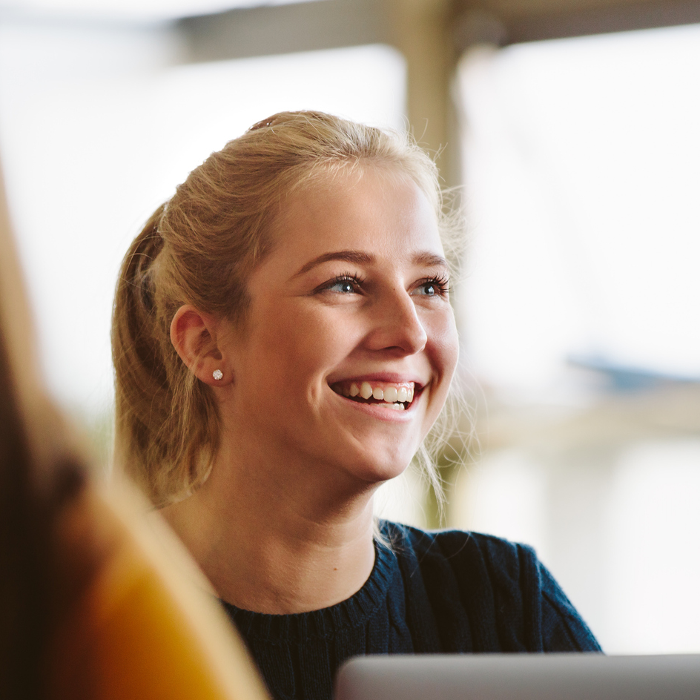
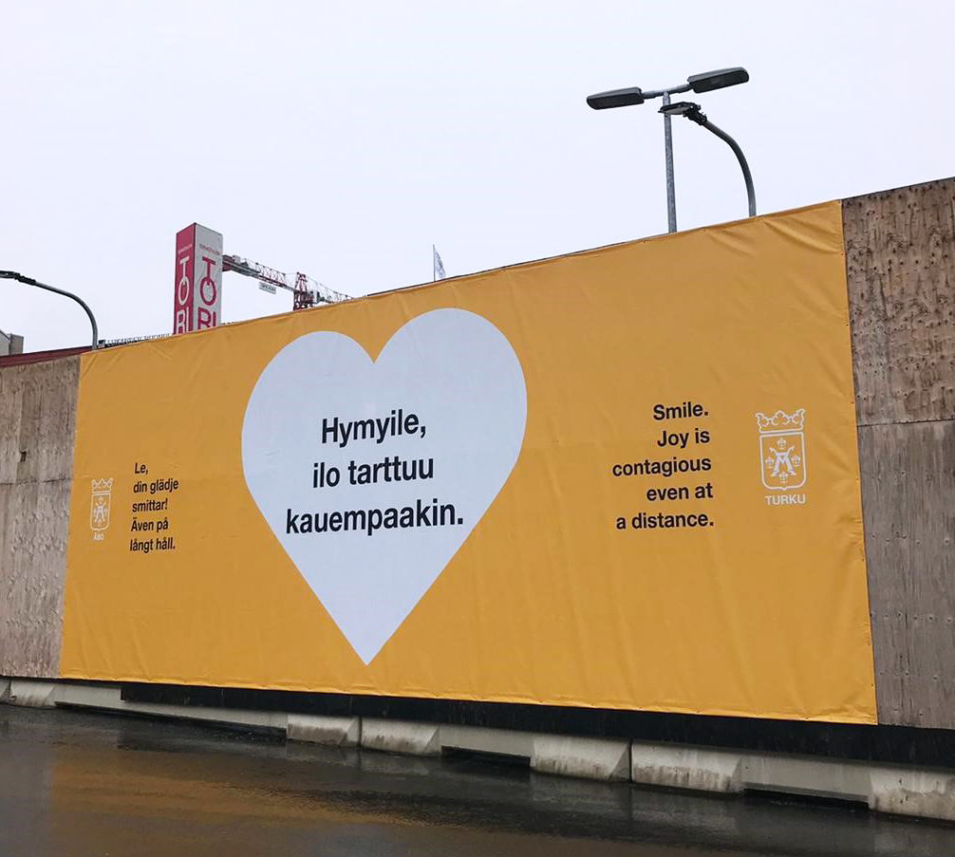



Hymyile-kampanjan materiaaleja
Korona sai suunpielet kääntymään alaspäin, mutta kannustimme turkulaisia hymyilemään etänä.
Turun Kauppatorin banderolli 10x4 m
Facebook-profiilikehys
Ulkomainostauluja toteutettiin suomeksi, ruotsiksi ja englanniksi
Radiomainos Turun ravintoloiden tukemiseen korona-aikaan.
Käynnistä painamalla play.

Slide 8

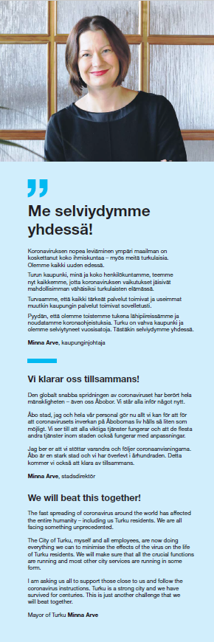
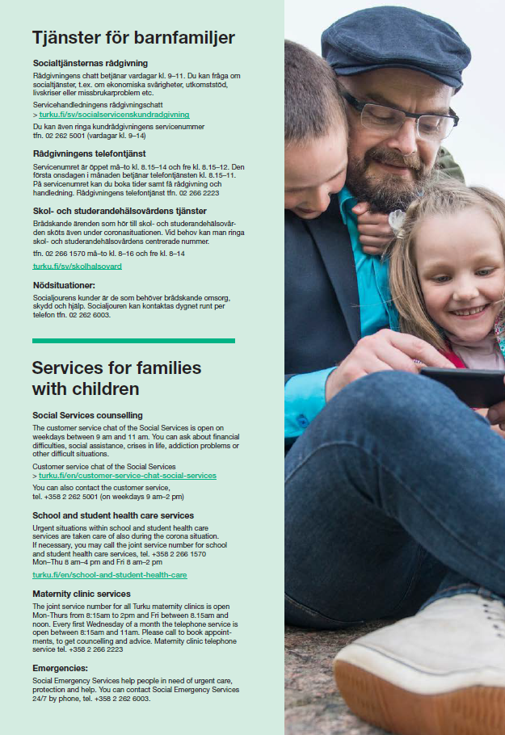
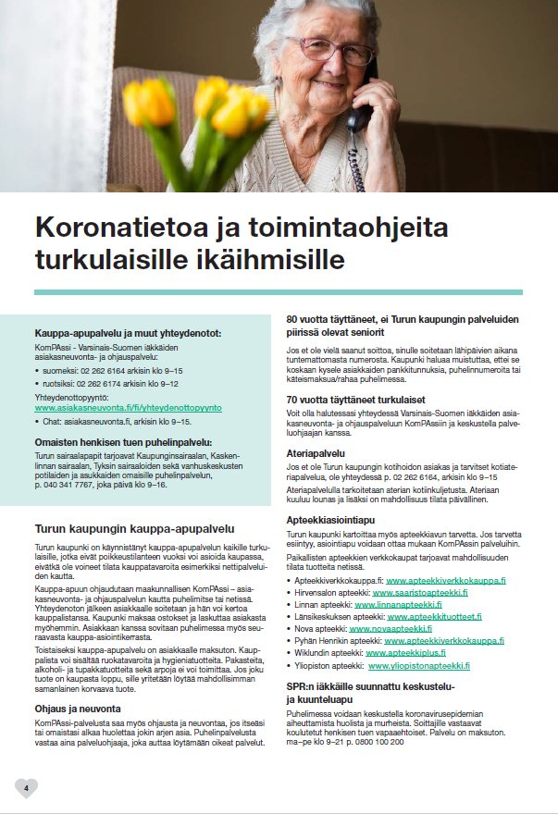
Koronainfolehti kaikille turkulaisille
Viikoittaisen koronailmoittelun (Turun sanomat, paikallislehti Aamuset ja
Åbo Underrättelser) lisäksi teimme vapuksi jokaiseen talouteen jaetun 12-sivuisen ajankohtaislehden, jossa huomioitiin ikä- ja kieliryhmät ja kannustettiin viettämään vappua kotona.
Lataa koronainfolehti (pdf)

Slide 9
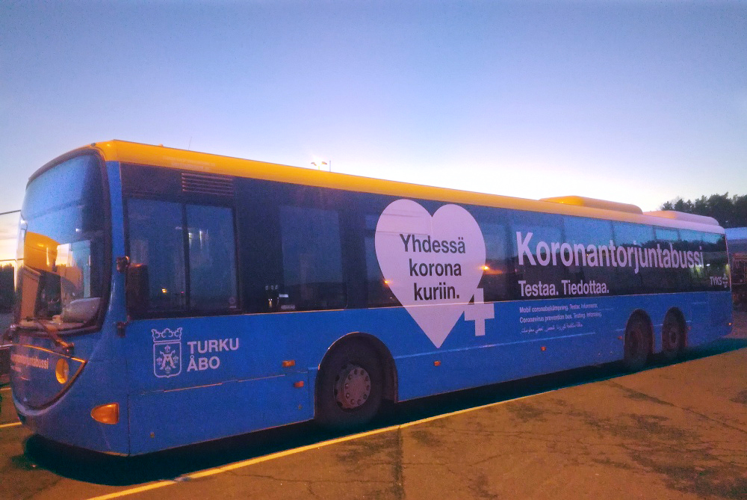
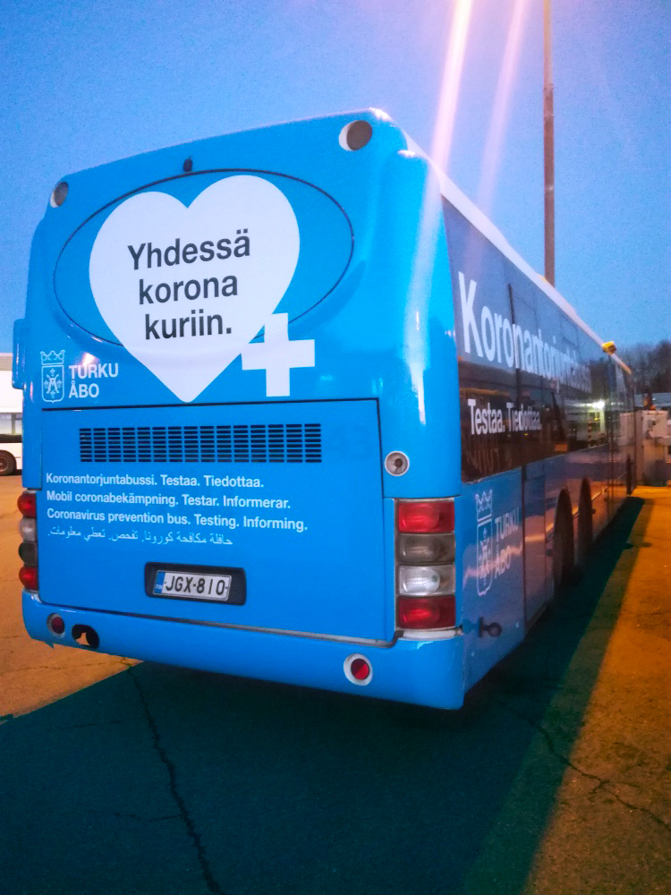
Koronantorjuntabussi
Joulukuussa 2020 teippasimme joukkoliikenteen bussin Suomen ensimmäiseksi Koronantorjuntabussiksi, joka kiertää lähiöissä ja jossa tehdään koronatestejä. Jatkossa bussissa annetaan mahdollisesti myös rokotuksia.

Slide 10
Näytä että välität
-maskikampanja

Slide 11



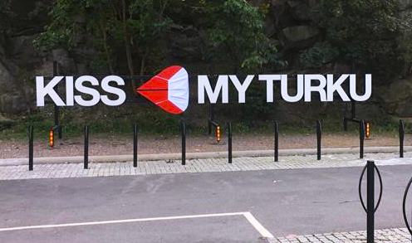
Näytä että välität
-maskikampanjan materiaaleja
Maskisuositukset tulivat voimaan elokuussa 2020 ja reagoimme asiaan laajalla "Näytä että välität" -ulkomainos- ja somekampanjoinnilla. Myös ikoniset valokirjaimet Turun jokirannassa saivat pusuhuuliensa suojaksi maskin.
Ulkomainosnäytölle tehty animaatio.
Käynnistä painamalla play.
Käytä maskia -animaatio somejakoon.
Käynnistä painamalla play.
Kiss My Turku -kirjaimille teetettiin oma maski.

Slide 12
Tietoa vieraskielisille ja maahanmuuttajille

Slide 13

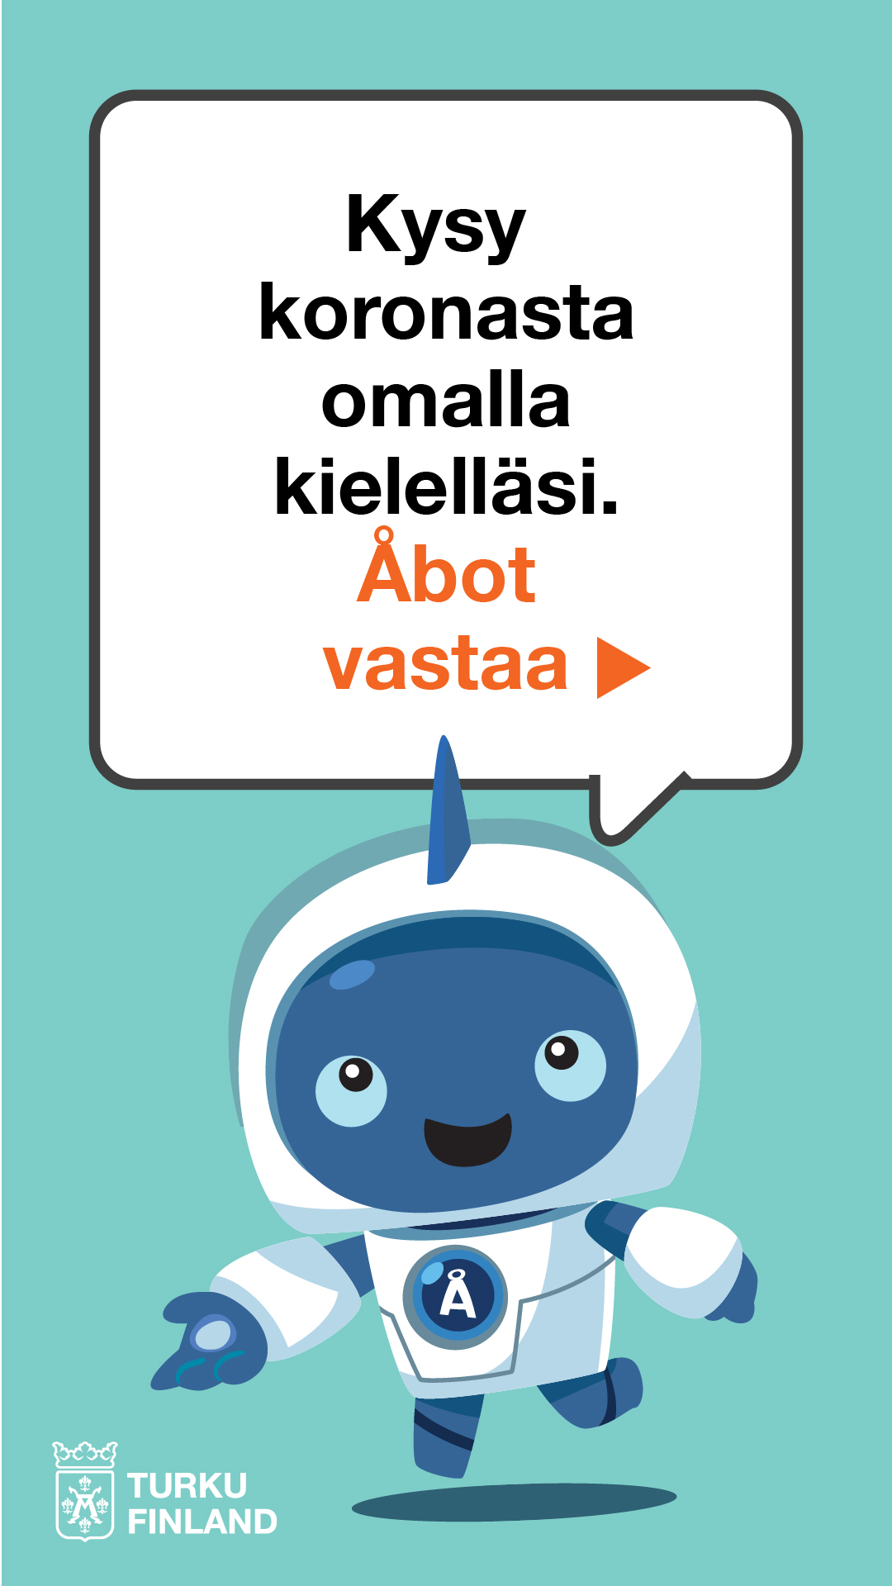
Neuvontabotti Åbot
Syyskuussa 2020 otettiin käyttöön koronabotti "Åbot". Se vastaa korona-aiheisiin kysymyksiin noin sadalla kielellä. Åbotille on ostettu Google-mainontaa lokakuusta lähtien ja tähän mennessä se on vastannut jo yli 40 000 kysymykseen.
Åbottiin voi tutustua Turun kaupungin verkkosivuilla. Botti näkyy sivuston oikeassa alakulmassa.

Slide 14
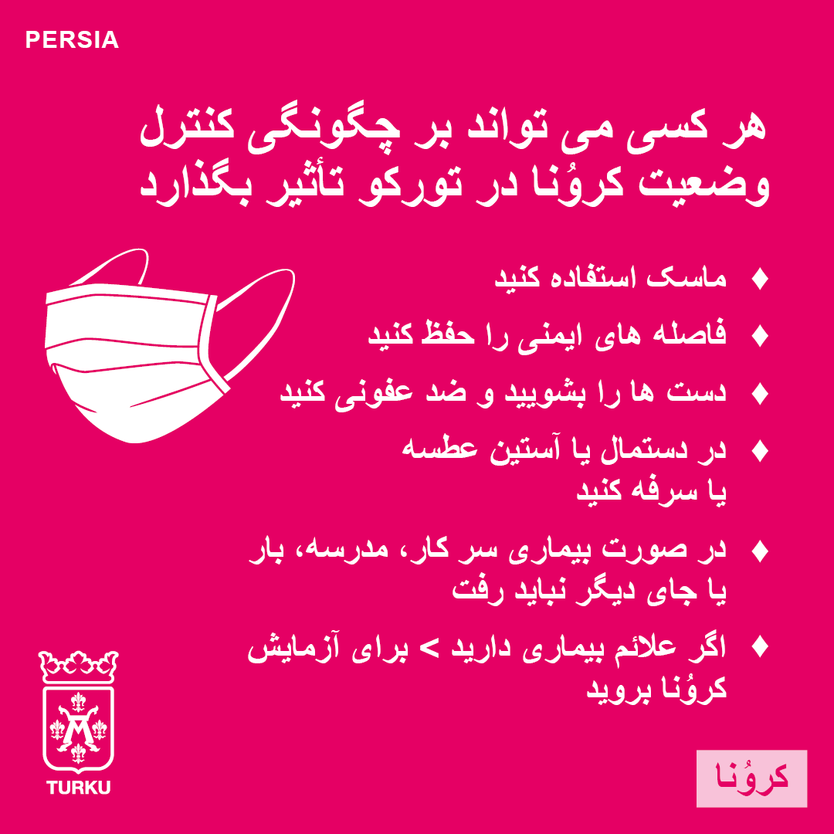
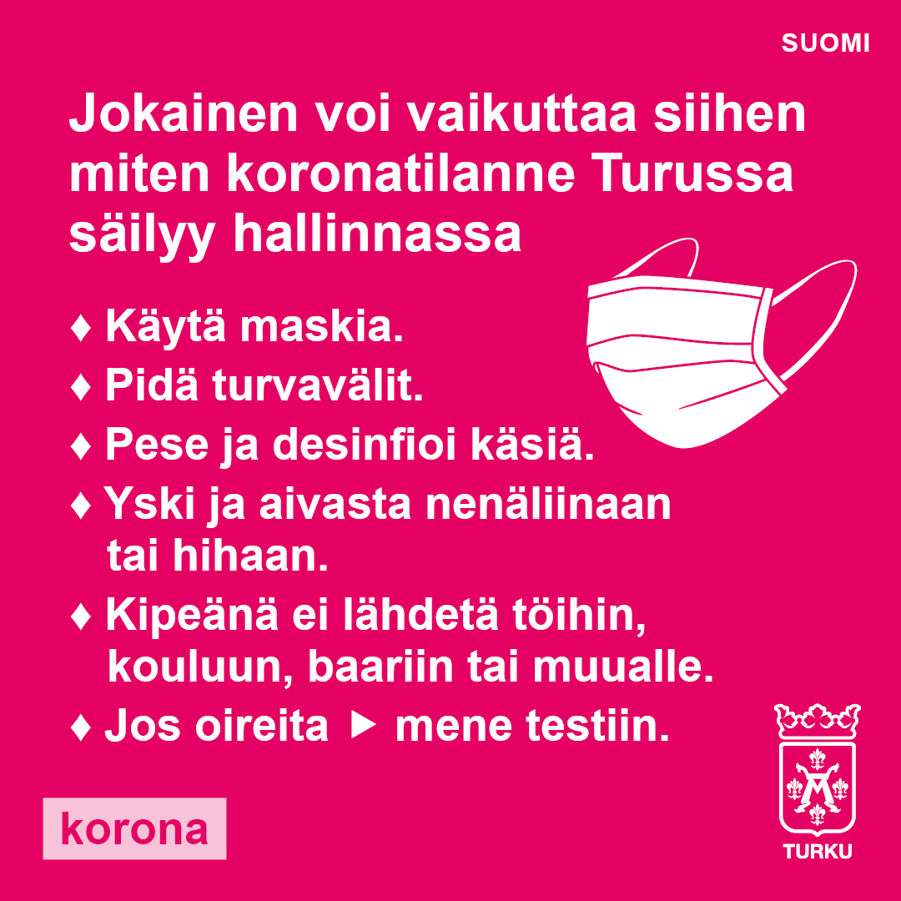


Ohjeistusta kohdistetusti vieraskielisille
Turku on yksi Suomen kansainvälisimmistä kaupungeista. Turkulaiset edustavat noin 130 kansallisuutta, jotka puhuvat sataa
eri kieltä.
Åbot hallitsee ne kaikki, mutta somekanavissakin olemme
viestineet ainakin 17 kielellä.

Slide 15
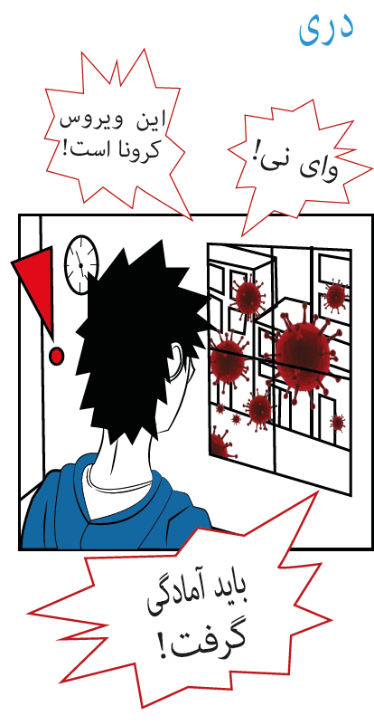
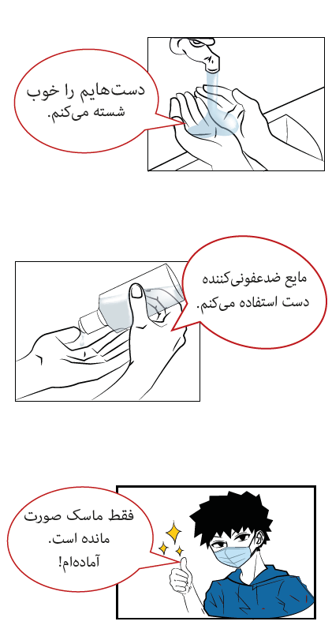
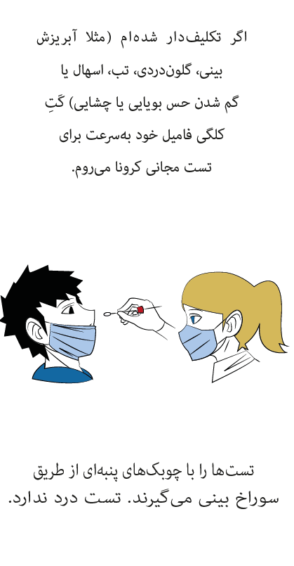
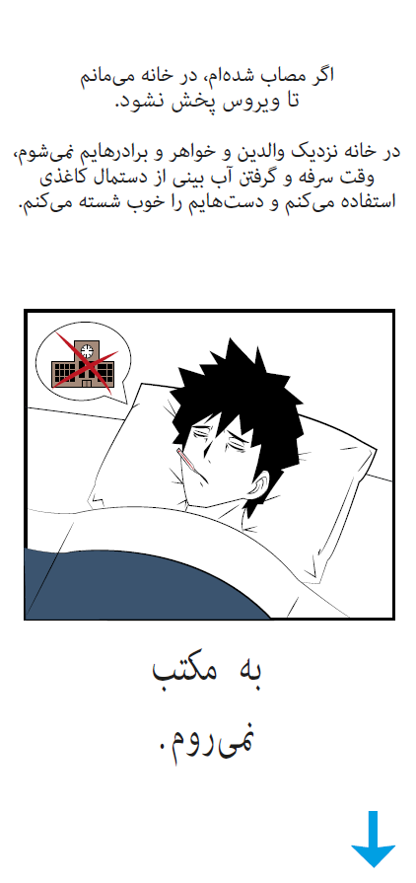
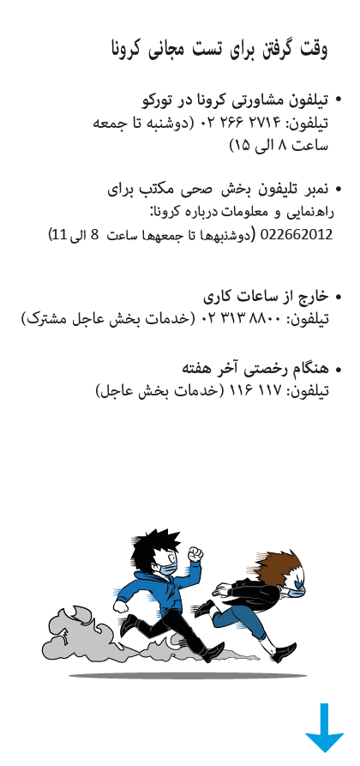
Koronasarjakuva lapsille ja nuorille
17 kielellä
Kahdeksansivuinen koululaisille suunnattu korona-aiheinen sarjakuva toteutettiin
pdf-muotoisena seuraavilla kielillä: albania, arabia, bosnia, dari, englanti, kiina, kurdi, persia, puola, romania, ruotsi, somalia, suomi, turkki, venäjä, vietnam ja viro.
Lisäksi sarjakuvasta tehtiin kevyt spiikattu animaatio suomeksi ja arabiaksi.
Katso sarjakuva suomeksi.

Slide 16
2021 kampanjat ja tsemppaus jatkuivat…

Slide 17
Näytä että välität.
Ota rokotus.

Slide 18
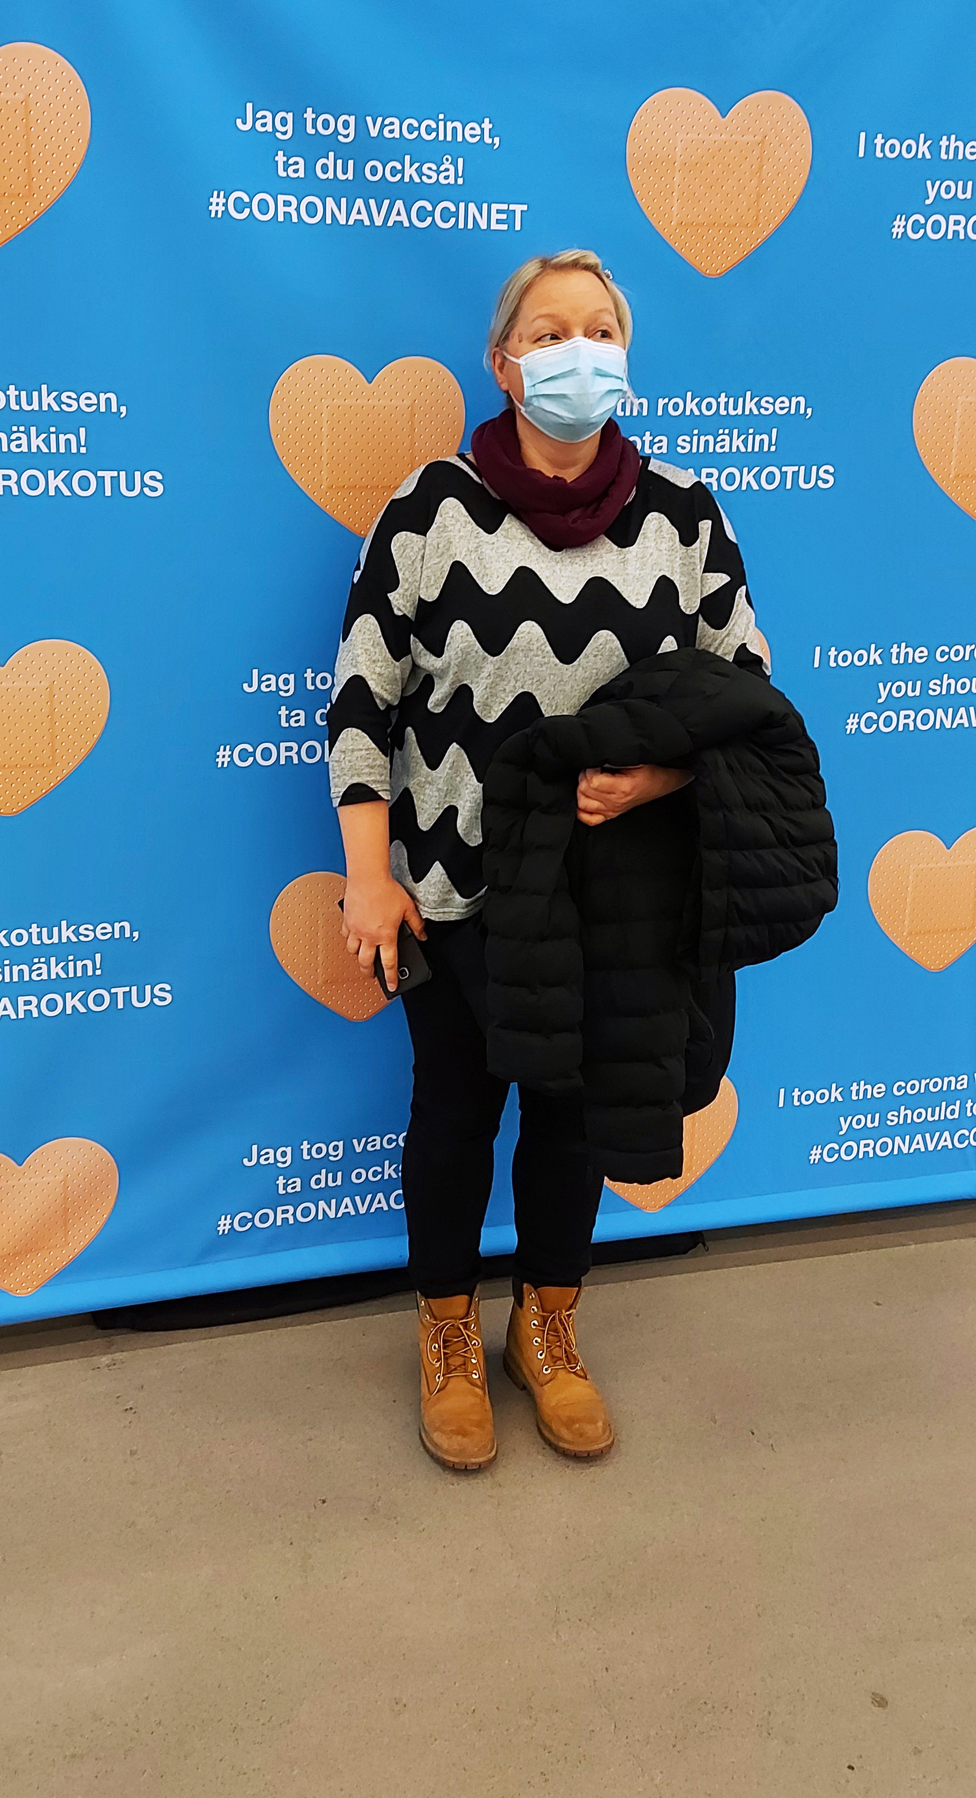

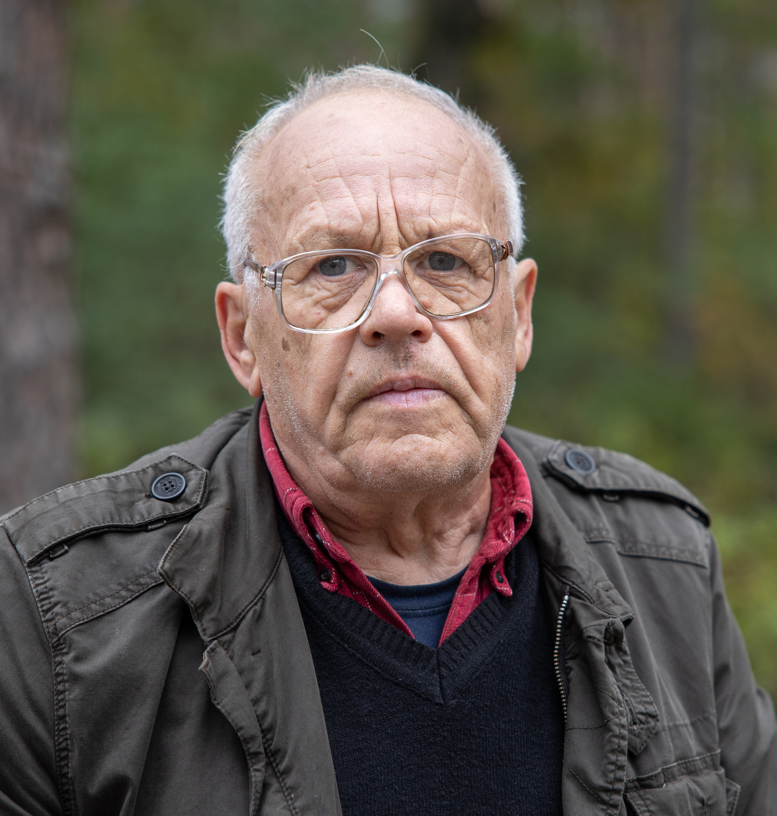


Rokotus-kampanjan materiaaleja
Vuoden vaihtuessa alkoivat koronarokotukset – ja niiden vastustaminen. Kannustamme turkulaisia ottamaan rokotuksen ja varaamaan
rokotusajan. Piikkipelkoa vähennetään käyttämällä kuvituksena sydänlaastaria.
Viikoittainen lehtimainos Turun Sanomissa.
Facebook-profiilikehys
Abribus-mainos
Jumbobanneri
Turun Messukeskuksessa.

Slide 19
Voitamme tämän yhdessä.
Tsemppikampanja

Slide 20

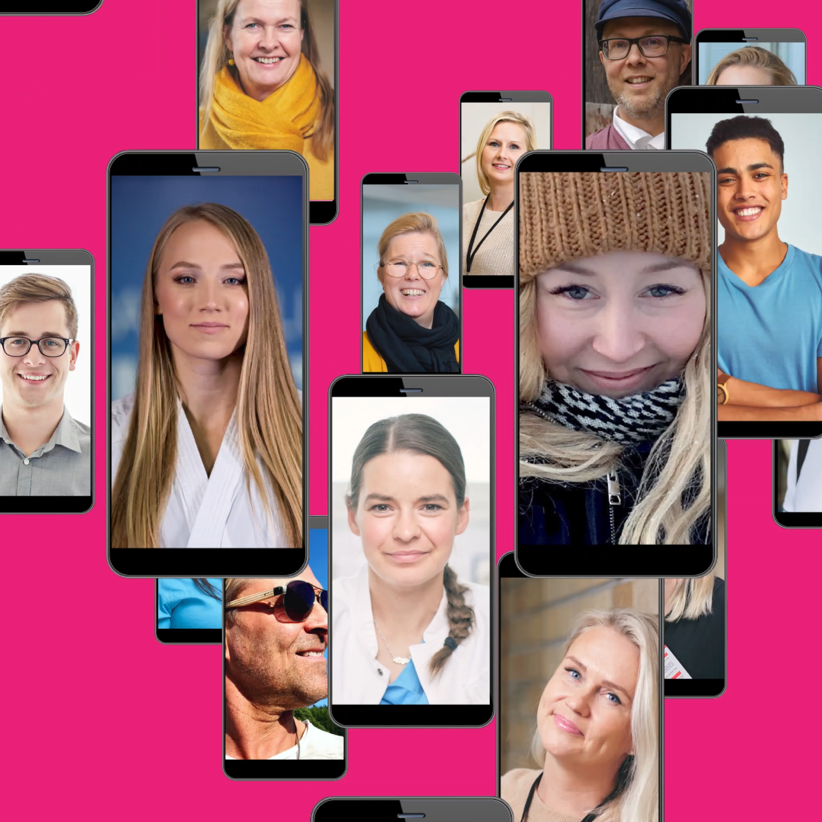
Voitamme tämän yhdessä
-tsemppikampanjan materiaaleja
Abribus-mainos.
Alkuvuodesta 2021
oli koronaväsymys jo silminnähtävää.
Tällä kampanjalla haluamme kannustaa turkulaisia jaksamaan vielä kevään yli – koronatunnelin päässä on jo valoa.
Mukana kuvissa on kaupungin omia työntekijöitä ja pari tunnetumpaakin kasvoa.
Ja sydän tietysti myös.
10 s mainosvideo.
Käynnistä painamalla play.

Slide 21

Kiitos!
Viestinnän ja markkinoinnin johtotiimi
Saara Malila
Juha Elo
Katja Heinämäki
Samu Valleala
Satu Hatakka
Kirsi Storckovius
Seppo Kemppainen
Graafiset suunnittelijat
Laura Sarlin
Iida Parkkinen
Jenni Sormunen
Viphada Sjöberg
Viestinnän ja markkinoinnin asiantuntijat
Tiia Laakso
Outi Santonen
Marika Lehto
Päivi Autere
Annika Kujanpää
Emilia Koivumäki
Sinikka Martinez
Mainostoimistot
Mainostoimisto KMG Turku
Mainostoimisto Hansdotter
Kokonaisuuden
TYÖRYHMÄ
Lisätiedot:
Juha Elo, markkinointipäällikkö
050 559 0641, juha.elo@turku.fi

